Slide 1

106年紫錐花運動研習
～新興毒品辨識～
雲 林 縣 警 察 局
少 年 警 察 隊
組 長 吳秀娟

Slide 2

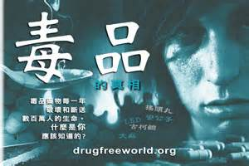
藥物濫用
藥物？
毒品？
藥物=毒品？
何謂「濫用」？

Slide 3
概念:毒品與管制藥物
藥物
管制藥物
毒品

Slide 4
藥事法
第 6 條
本法所稱藥品，係指左列各款之一之原料藥及製劑：
  一、載於中華藥典或經中央衛生主管機關認定之其他各國藥典、公定之國家處方集，或各該補充典籍之藥品。
  二、未載於前款，但使用於診斷、治療、減輕或預防人類疾病之藥品。
  三、其他足以影響人類身體結構及生理機能之藥品。
  四、用以配製前三款所列之藥品。
第 11 條
本法所稱管制藥品，係指管制藥品管理條例第三條規定所稱之管制藥品。

Slide 5
管制藥品管理條例
第 3 條
本條例所稱管制藥品，係指下列藥品：
一、成癮性麻醉藥品。
二、影響精神藥品。
三、其他認為有加強管理必要之藥品。
前項管制藥品限供醫藥及科學上之需用，依其習慣性、依賴性、濫用性及 社會危害性之程度，分四級管理；其分級及品項，由中央衛生主管機關設 置管制藥品審議委員會審議後，報請行政院核定公告之。

Slide 6
毒品危害防制條例第 2 條
本條例所稱毒品，指具有成癮性、濫用性及對社會危害性之麻醉藥品與其 製品及影響精神物質與其製品。
毒品依其成癮性、濫用性及對社會危害性分為四級，其品項如下：
  一、第一級:海洛因、嗎啡、鴉片、古柯鹼及其相類製品。
  二、第二級:罌粟、古柯、大麻、安非他命、配西汀、潘他唑新及其相類製品。
  三、第三級:西可巴比妥、異戊巴比妥、納洛芬及其相類製品。
  四、第四級:二丙烯基巴比妥、阿普唑他及其相類製品。

Slide 7
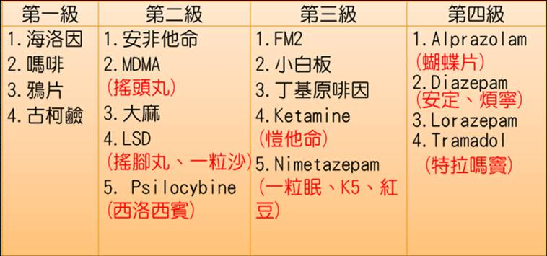
毒品分級
Notes:
毒品分級依據：毒性、成癮性

Slide 8
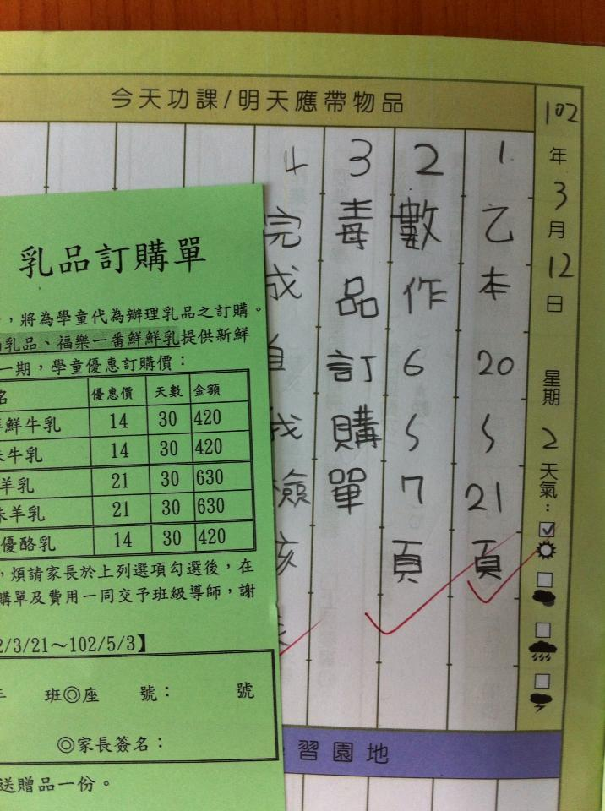
還好！老師有認真改作業

Slide 9
毒品的影響
毒品
自身問題
健康
家庭
社會問題
衍生犯罪

Slide 10
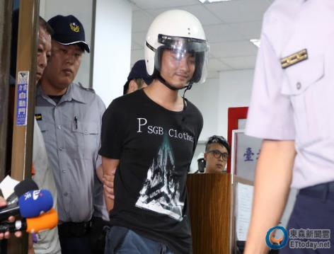
台北捷運中山站隨機砍人案
台北市無業男子郭彥君有吸毒前科，20日是其27歲生日，但他卻因沒錢買毒、心情煩悶，竟然在晚上9時持水果刀至捷運中山站隨機砍人，造成4名民眾肩、背部受傷。
郭彥君原本從事保全，但因吸毒緣故無法正常工作，遭上司、同事排擠而失業
， 在經濟壓力下，他的行為愈趨乖戾，也曾因為鬧事被中山警分局逮捕。
郭彥君5月住板橋時，就曾因為神情怪異在社區中庭走動，而被鄰居報警檢舉，海山分局員警前來後，果然在其身上搜出安非他命，而他也坦承吸毒，並供稱自己從小被父親拋棄，母親又在他服役時過世，他缺乏家庭溫暖，才藉毒澆愁。隨機砍人案發生後，鄰居認為，「感覺他應該是吸毒後才做出這樣的事」。
104.07.20

Slide 11

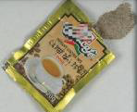


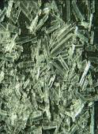
毒品型態變化
氾濫時期：91年以前 91年以後 100年開始
海洛因
MDMA等安非他命類毒品
Mephedrone（喵喵）、bk-MDMA、MDPV（浴鹽）等混合型毒品
甲基安非他命
愷他命
濫用族群：
毒品列管人口
娛樂場所從業者
及消費者
娛樂場所從業者
及消費者

Slide 12
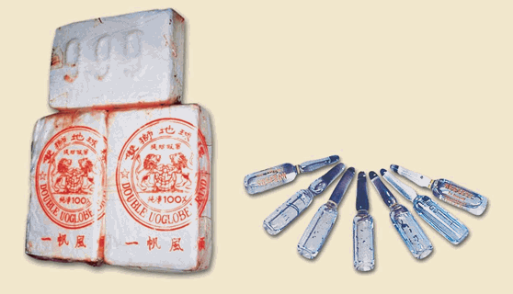
第一級毒品
海洛因
毒性為嗎啡的10倍，濫用者常因共用針頭注射毒品或使用不潔之針頭，而感染愛滋病、病毒性肝炎（B或C型肝炎）、心內膜炎、靜脈炎等疾病。
俗 名: 白粉、四號、細仔
施用方式: 注射、吸食
屬 性：中樞神經抑制劑
Notes:
常因共用注射針頭，使濫用者面臨愛滋病的威脅

Slide 13
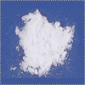
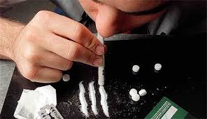
古柯鹼
中樞神經興奮劑
俗名: 可卡因、快克、crack、snow
施用方式: 經口、鼻吸、煙吸
古柯鹼為一強烈的興奮劑，常拿來做為娛樂性藥物。常以粉末方式由鼻腔吸入、吸入，或者靜脈注射的方式使用。
可能造成的心理影響有思覺失調、欣快感，或者精神激動。生理上的症狀可能包括心跳過速、出汗與瞳孔放大。施用易使人呼吸衰竭、中風、大腦出血、心臟病發作而死。
Notes:
古柯鹼的毒性會對心臟機能造成嚴重傷害

Slide 14
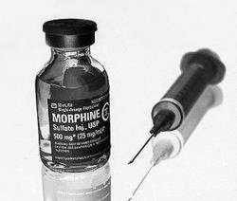
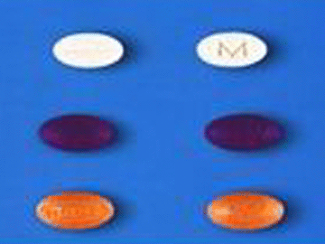
嗎啡
使用初有興奮及欣快感，但隨之而來是陷入困倦狀態。具高度心理及生理依賴性，長期使用後停藥會發生渴求藥物、不安、打呵欠、流淚、流汗、流鼻水、盜汗、失眠、厭食、腹瀉、噁心、嘔吐、肌肉疼痛、「冷火雞」等戒斷症狀。副作用包括呼吸抑制、噁心、嘔吐、眩暈、精神恍惚、焦慮、搔癢、麻疹、便秘、膽管痙攣、尿液滯留、壓降低等。部份病人會產生胡言亂語、失去方向感、運動不協調、失去性慾或性能力等現象。
俗名: 魔啡
施用方式: 注射、口服。
醫療上主要用於疼痛治療
屬 性：中樞神經抑制劑

Slide 15
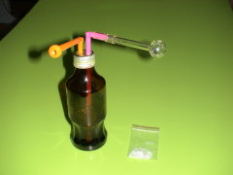
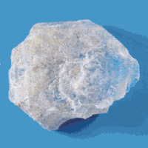
第二級毒品
中樞神經興奮劑
初用時會有提神、振奮、欣快感、自信、滿足感；多次使用後，前述感覺會逐漸縮短或消失，不用時會感覺無力、沮喪、情緒低落而致用量及頻次日增。長期使用會造成如妄想型精神分裂症之安非他命精神病，症狀包括猜忌、多疑、妄想、情緒不穩、易怒、視幻覺、聽幻覺、觸幻覺、強迫或重覆性的行為及睡眠障礙等，亦常伴有自殘、暴力攻擊行為等。停用之戒斷症狀包括疲倦、沮喪、焦慮、易怒、全身無力，嚴重者甚至出現自殺或暴力攻擊行為。因具有抑制食慾作用，常被摻入非法減肥藥中，使用藥者在不知情的情況上癮，並造成精神分裂、妄想症等副作用。
安非他命
俗稱：
安公子、安仔、冰糖、冰塊、鹽、Speed、糖果、冰毒
施用方式: 口服、鼻吸、煙吸、注射
Notes:
安非他命：日本二戰供神風特攻隊施用

Slide 16
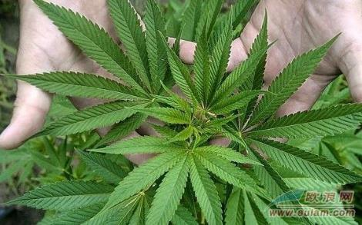
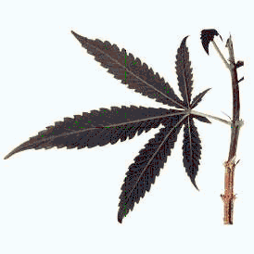
大麻
中樞神經迷幻劑
吸食後會產生心跳加快、妄想、幻覺、口乾、眼睛發紅等現象。長期使用會造成記憶、學習及認知能力減退、體重增加、免疫力降低、不孕症、精子減少、精子活動減退及對周遭事務漠不關心之「動機缺乏症候群 」。一旦產生依賴性，突然停用會產生厭食、焦慮、不安、躁動、憂鬱、睡眠障礙等戒斷症狀。
俗名: 草、飯、麻仔、老鼠尾
施用方式: 口服、較常見的型態為將大麻葉乾燥後，混雜煙草捲成香煙吸食
Notes:
大麻煙具有強烈的心理依賴性及耐藥性

Slide 17
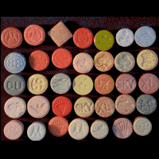
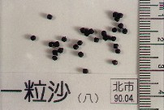
第二級毒品
搖頭丸MDMA
LSD
中樞神經興奮劑
中樞神經迷幻劑
俗稱：一粒沙、搖腳丸
俗稱：快樂丸、綠蝴蝶、亞當、狂喜、忘我、Ecstasy、衣服、Eve、夏娃
常以各種不同顏色、圖案之錠劑、膠囊或粉末出現
中毒症狀包括體溫過高（可高達43℃）、脫水、低血鈉、急性高血壓、心律不整、凝血障礙、橫紋肌溶解及急性腎衰竭等症狀，嚴重者可能導致死亡。
具有安非他命的興奮作用及三甲氧苯乙胺（Mescaline）之迷幻作用。

Slide 18
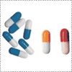
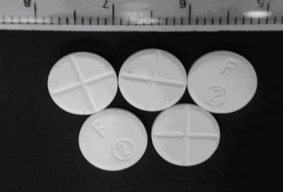
第三級毒品
中樞神經抑制劑
FM2
K他命
俗名: 卡門、K、K他命、Special K、K粉、克他命、K仔
濫用方式: 口服、鼻吸、煙吸、注射
俗稱：約會強暴丸、十字架、615、815、強姦藥丸。
為強力安眠藥
罹患慢性間質性膀胱炎，變得頻尿、尿急、小便疼痛、血尿、下腹部疼痛，嚴重者甚至會出現尿量減少、水腫等腎功能不全的症狀。
施用方式: 注射、口服
苯二氮平類藥物，被濫用情形有增加趨勢，如下毒當作強暴犯罪工作（將被害者迷昏予以性侵害）、自殺工具等。

Slide 19
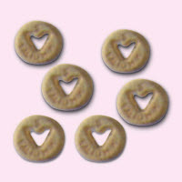
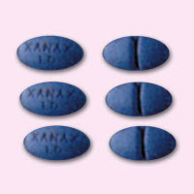
第四級毒品
二氮平Diazepam
三氮二氮平 Alprazolam
俗 稱：蝴蝶片、藍色小精靈
濫用方式: 口服
俗 稱：安定、煩寧、凡林
施用方式: 注射、口服
長期使用會產生耐受性、依賴性及出現嗜睡、步履不穏、 注意力不集中、記憶力和判斷力減退等症狀

Slide 20
新興毒品介紹
歷年來即溶包毒品發展情形--
100年查獲毒品案件中開始發現有即溶包毒品。
初期型態為咖啡包，後陸續為奶茶包、花茶包等型態，其製作方法分為加工包裝及未加工包裝。
大多供娛樂助興用。
少部分用以下藥迷昏受害者，進行洗劫或性侵等犯罪行為。
初期含有MDMA（搖頭丸）、愷他命等毒品成分，後陸續發現含有Mephedrone（喵喵）、bk-MDMA、MDPV（浴鹽）、XLR11等新興毒品。

Slide 21

現在毒品形勢….
人
  年輕化、群聚化
場所
  娛樂化、多樣化
種類
  新興化、美麗化、包裝化、複數化
價格
  便宜化
更高
危險性
？
更高
黑數
？
對執法、查緝、戒癮、鑑定，都產生重大挑戰

Slide 22
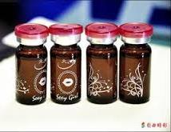
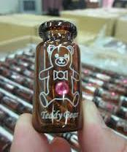
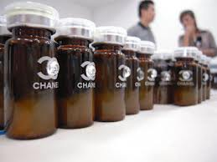
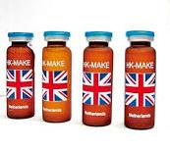
您知道他們在喝什麼嗎？

Slide 23
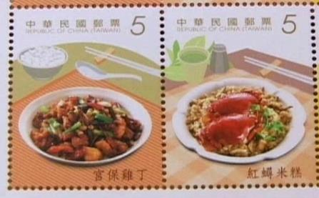
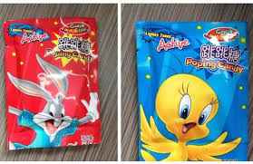
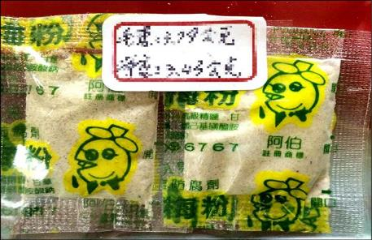
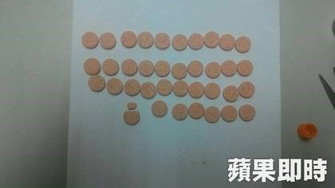
毒品大變身-悄悄潛入生活中……

Slide 24
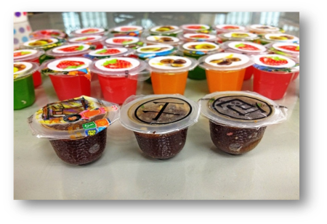
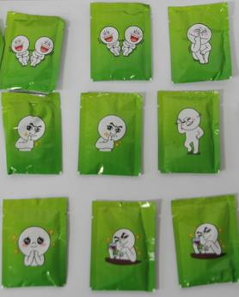
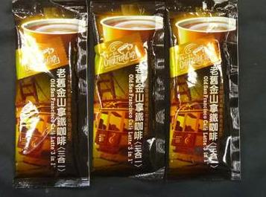
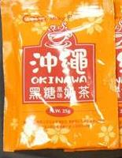
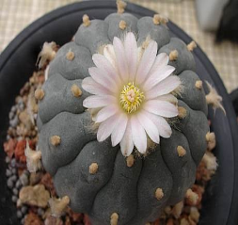
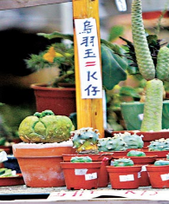
毒品大變身-悄悄潛入生活中……

Slide 25
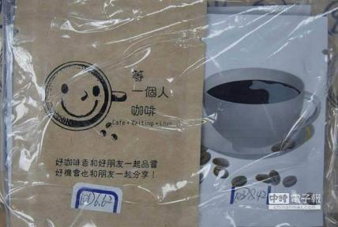
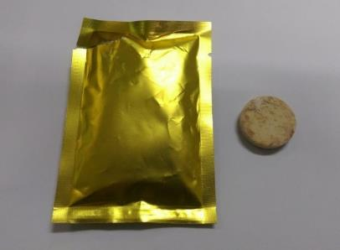
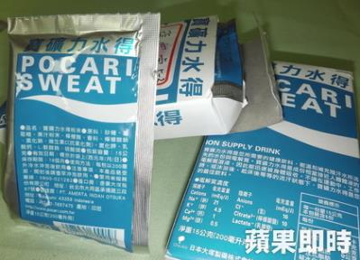
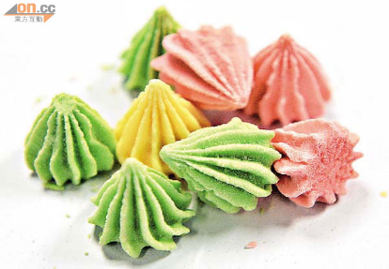
毒品大變身-悄悄潛入生活中…中……

Slide 26
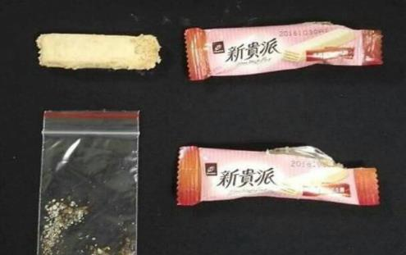
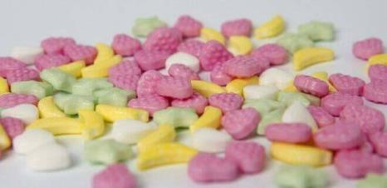
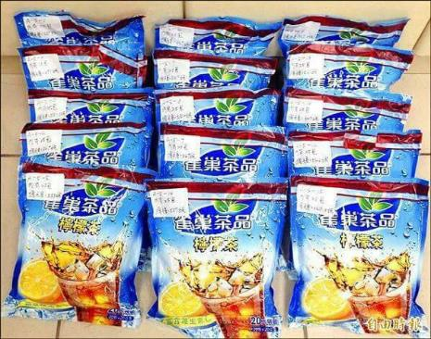
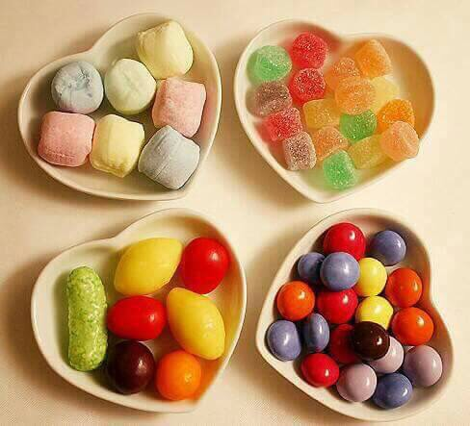
現在毒品長這樣，一不小心會中

Slide 27
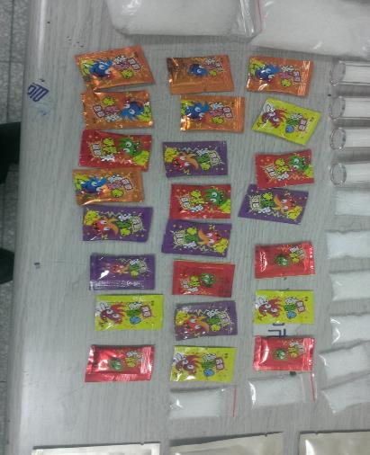
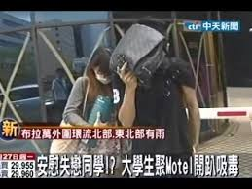
現在毒品長這樣，一不小心會中

Slide 28
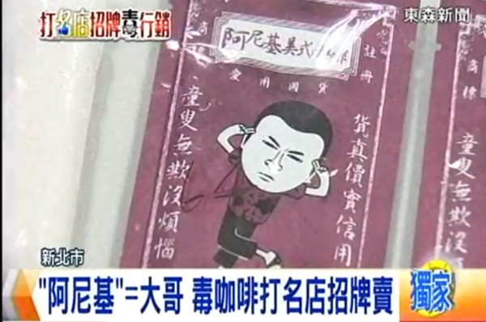
毒品也開始搞文創「Aniki」潮毒熱銷

Slide 29
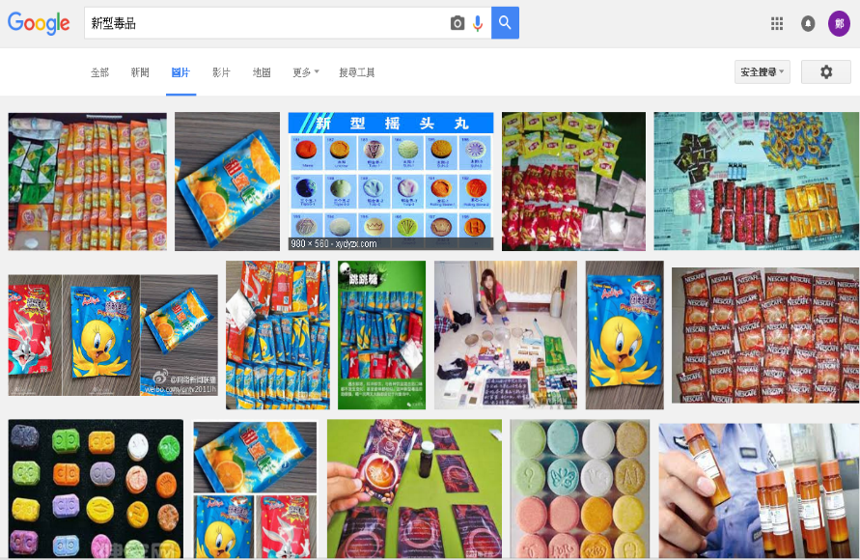
網路搜尋「新型毒品」

Slide 30
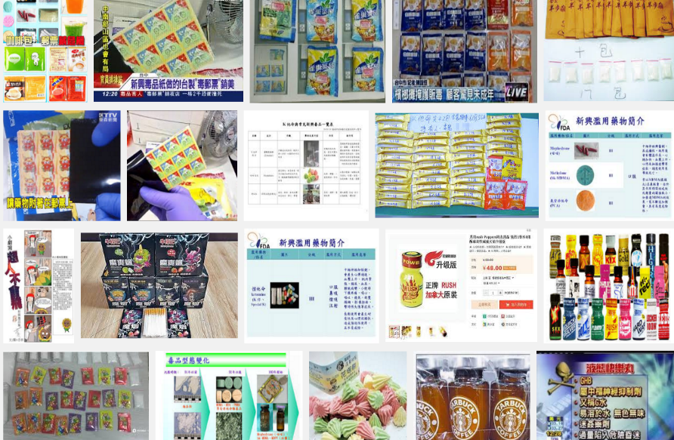
網路搜尋「新型毒品」

Slide 31
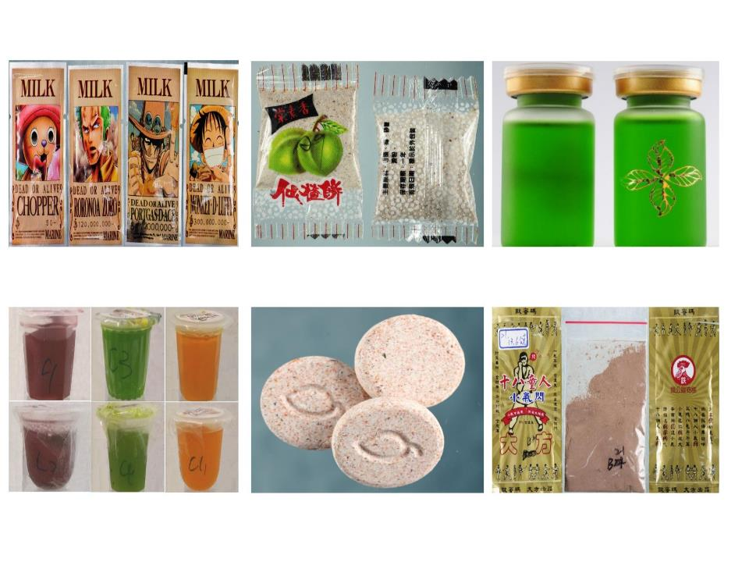
常見混合型毒品外包裝
卡通包裝型態
仙楂餅型態（粉末包裝)
液態毒品
仙楂餅型態（圓形片狀)
十八童人小氣閃型態
果凍型態

Slide 32
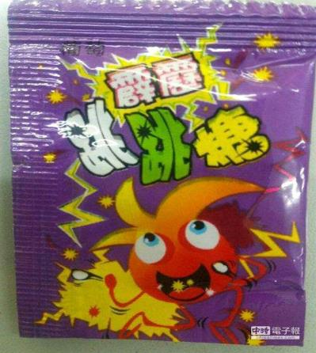
常見混合型毒品外包裝
跳跳糖(兒童零食包裝)
毒郵票(溶於水後施用或直接含於舌下)

Slide 33



偽成糖果的嗎啡錠
常見混合型毒品外包裝
果凍包裝
混合液態毒品

Slide 34

現場查獲之毒品

Slide 35
傳統毒品與新型毒品的區別
傳統毒品：
一、指「鴉片」、「海洛因」…等流行較早
之毒品，主要利用嬰粟等毒品原植物再
加工之半合成毒品，用於人體「鎮靜」
、「鎮痛」等用途，多為「吸煙式」、
「注射式」。
二、一般係在吸食前犯罪，因為對毒品的強
烈渴求，為獲取毒資或毒品，而犯下竊
盜、搶奪、甚至殺人等罪行。

Slide 36
傳統毒品與新型毒品的區別
新型毒品：
一、主要指「冰毒」、「搖頭丸」…等人工
化學合成的迷幻劑、興奮劑，又稱「實
驗室毒品」、「化學合成毒品」，多為
片劑或粉末，以口服或鼻吸式。
二、一般在服用後出現幻覺、亢奮…等精神
症狀，導致行為失控，從而發生犯罪事
件。

Slide 37
多樣性
新興毒品
高變動性
複合施用性
群聚性

Slide 38
新興毒品與學生用藥之成因
毒品具有群聚性
  特殊聚會場合(例如：網咖、PUB等)最容易聚集兜售毒品的藥頭，使學生接觸到毒品。
毒品具有公開性
  近年來毒品濫用的形態改變不易辨識，這也使得學生獲得毒品的來源更加方便。
毒品具有流通性
  新興毒品因網路資訊傳遞快速，取得容易。
毒品具有便宜性
較符合學生的經濟能力。
毒品具有流行性
同儕影響
好奇
模仿
同儕
場所
黑數

Slide 39
吸食新型毒品精神症狀主要表現有：
一、焦慮：
焦慮是一種煩躁、急切、提心吊膽、緊張不安的心境。焦慮者
往往伴有神經功能紊亂的症狀，如急躁、心慌、出汗、手抖、
血壓不穩、坐立不安、呼吸急促等緊張症狀。
二、精神病性障礙：主要表現是妄想、幻覺、幻聽、幻視等異常。
三、意識障礙：
患者對周圍事物和自身感知遲鈍，注意力渙散，時間地點人物
定向力差，尤其是時間定向。記憶減退或喪失，時間遺忘。思
維不連貫，表情茫然，恍惚。
四、痴呆：
是指定向、記憶、理解、計算和學習能力以及判斷力全面障礙
的一種綜合症狀。痴呆是患者在精神活動方面的紊亂，包括情
感、思維和意志行為等，自我意識喪失。

Slide 40
喵喵
含Mephedrone成分之新興合成物質，俗稱「喵喵」，已在歐洲許多國家發生多起死亡案例。
喵喵乃是一種結構類似卡西酮的毒品，藉著網路促銷而快速漫延，在歐美多個國家已造成超過50例死亡及嚴重中毒的案例，因此很快被各國列為毒品管制。
國內第一次發現喵喵是在民國99年，由航警局在航空包裹中查獲，之後有多起將喵喵摻入咖啡包遭警方查獲的新聞報導。目前喵喵已納入第三級毒品列管。
喵喵的毒性作用類似甲基安非他命、古柯鹼及搖頭丸，具有中樞神經興奮及迷幻作用，無實際醫療上用途，因作用時間短，故施用者會不斷增加劑量，其副作用會產生呼吸困難、脈搏過速、血壓升高、神智不清、錯覺、胸痛、憂鬱、記憶不集中、心悸等情況；嚴重者則可能全身抽筋，甚至死亡。

Slide 41
根據英國的研究，喵喵濫用者在使用藥物後，56%的人會出現至少一項下列的症狀
(1)腸胃道症狀：如口乾、噁心、嘔吐、腹部不適；
(2)中樞神經系統症狀：如發抖、牙關緊咬、脖子僵硬、頭痛、
頭暈、抽搐、視力模糊；焦慮、躁動、神智混亂、幻覺、
被害幻想、記憶力變差、注意力不集中；
(3)心血管系統症狀：如脈搏過快、血壓升高、呼吸困難、胸
痛及指端因血管收縮變冷或變藍紫色；
(4)腎臟及泌尿系統症狀：如解尿困難、可能腎毒性；
(5)其他症狀：如顏面潮紅、冒汗、鼻子或喉嚨流血或潰瘍、
免疫毒性(如血管炎)。

Slide 42


浴鹽-全名為methylenedioxypyrovalerone
浴鹽屬人工合成卡西酮（Cathinone）之衍生化合物，主要成分包含Methcathione、Mephedrone及MDPV，因其結晶與沐浴用鹽類似故得名。
早在1969年就被合成出來本來想當成治療慢性疲勞的藥物，但臨床發現不但療效有限，還容易產生成癮性與幻覺

Slide 43
使用「浴鹽」後之反應
心跳加速、血壓上升、血管收縮、失眠、噁心、牙關緊閉、體溫上升、發冷流汗、瞳孔擴大、頭痛、腎臟疼痛、耳鳴、頭暈、過度興奮、呼吸困難、激動、肌肉緊繃、偏執妄想、意識模糊、極度焦慮甚至出現暴力行為以及自殺的想法與行為等等狀況。相當危險
以「浴鹽」為例，不但可能引發四肢麻木、肌肉僵硬等症狀，在國外，更屢傳妄想症，有人因此拿槍瘋狂掃射、摔小孩下樓、開車撞車甚至自殘，在精神錯亂的情況下攻擊無辜民眾導致重傷。

Slide 44

2012年，發生了駭人聽聞的「邁阿密食人魔」事件。當時65歲的流浪漢隆諾普普無故遭受年輕人尤金的攻擊，隆諾臉部75％遭到尤金啃食，血肉模糊、難以辨認。事後證實，尤金服用了浴鹽。

Slide 45

2016年3月28日上午11時許發生於臺灣臺北市內湖區的一宗隨機殺人事件，造成一名4歲女童死亡。王姓兇嫌在光天化日之下的鬧區竟對素不相識的女童行兇，且手段之殘暴，令人不寒而慄。正當大眾憤怒不解之際，媒體報導此嫌犯疑似使用新興毒品──浴鹽（BATH SALTS）

Slide 46
浴鹽類毒品濫用件數 5年暴增71倍
2016年06月22日蘋果日報
根據食藥署統計，新興濫用藥物「合成卡西酮類物質」佔所有濫用藥物的使用率，在2011到2015年5年間，從0.43％竄升到25.94％，案件數從每年440件暴增到3萬1390件，暴增71倍。「合成卡西酮類物質」最有名的就是會讓人狂暴化的「浴鹽(Bath Salts)」與「喵喵(Mephedrone)」。這些藥劑屬於中樞神經興奮劑，使用者容易出現幻覺、攻擊性、甚至暴力自殘行為。南投草屯療養院成癮治療科主任林滄耀說，近2到3年來，草屯療養院共收治33位使用藥物濫用成癮者，當中有7成都接觸過像是含有「浴鹽」、「喵喵」等含有數種毒品的「咖啡包」。當中最小的成癮者才14歲，也有一位16歲的成癮者，因為吸食卡西酮類毒品，有情緒暴怒毆打同儕的暴力攻擊發生。林滄耀說，這些成癮者很多都是中輟生，最常在pub、夜店、汽車旅館取得卡西酮類毒品。來源很多都是來自本來就有在使用毒品的同儕朋友。他提醒，由於這類毒品是中樞神經興奮劑，使用過多除了會有幻覺、暴力傾向，也會造成高血壓，心血管疾病患者很腦溢血、心臟病發的風險也會大增。食藥署表示，目前新興「合成卡西酮類物質」，包括Mephedrone(喵喵)；Methylone、MDPV、Ethylone等，俗稱「浴鹽(Bath Salts)」的產品，對於這類藥品違規件數五年暴增71倍，食藥署管制藥品組科長李品珠，目前國際上這類藥品都有相同趨勢，常偽裝在咖啡包、奶茶包、糖果，平均混６種毒品，最多甚至混合１２種毒品，提醒民眾注意。(黃仲丘/台北報導)

Slide 47


浴鹽類毒品濫用件數 5年暴增71倍

Slide 48

吃了梅錠癱掉…竟摻Ｋ他命
2016-01-11
六名年輕人酒後吃下號稱可解酒的「梅錠」，出現四肢無力、腹瀉頭
暈等症狀，二人還陷入昏迷，幸送醫後無礙，警方檢驗發現梅錠摻有
Ｋ他命，逮捕提供的許姓男子送辦。
警方表示，摻有Ｋ他命的梅錠，包裝外觀和市售的糖錠相似，口味也
差不多，研判是毒販為吸引年輕人吸毒，以糖果方式包裝，將追查梅
錠來源。警方也提醒民眾，不要吃來路不明的東西，以免染毒。
高市警方表示，毒販為吸引年輕人吸毒花招百出，之前曾在三合一即
溶咖啡包內及跳跳糖包裝內添加毒品，這次是利用酸甜的梅錠卸下年
輕人心房。
警方說，被查獲梅錠的包裝就像是市
售糖錠，吃起來酸酸甜甜。目前雖然
還沒有大流行，但大家還是要小心提
防，尤其是經常到夜店玩樂的年輕人
，碰到陌生人要給零食，不要輕易嘗試

Slide 49


Slide 50


Slide 51
性 混酒 搖頭丸 女大生 生日變忌日
2015年03月31日中國時報
黃女就讀致理技術學院行銷與流通管理系四年級，29日生日凌晨，與9名友人相約至北市東區慶生狂歡，黃女喝下啤酒、威士忌、香檳及伏特加4種酒，直至凌晨4時許，與25歲林姓國中學長搭乘計程車至永和某摩鐵休息。兩人從摩鐵櫃檯走到房間時並無異狀，也不見黃女步履蹣跚，但兩人進房後倒頭就睡。昨日上午7時許，櫃台人員因休息時間將屆，致電告知，但林男則回應要再休息8小時。
林男隨後拿出2顆搖頭丸，黃女吃下1顆，他則只吃半顆，但吃下搖頭丸後兩人全身發抖、抽搐，黃女遂用林男手機致電袁姓男友人求救，袁男在上午10時許送來2瓶牛奶、1瓶飲料、香菸等。豈料，林男在下午4時許發現黃女呼吸急促、全身不停發抖，立刻通知櫃台人員叫救護車，他不斷幫黃女CPR急救。當救護人員抵達，黃女已無生命跡象，送往永和耕莘醫院急救仍宣告不治

Slide 52
W hotel 毒趴 小模喪命
2017年02月自由時報
土豪哥與郭姓小模等一行人在12月3日進入W Hotel房間後，土豪哥便拿出安非他命、搖頭丸、MDA、PMA、愷他命、一粒眠、4-CMC等總計含10種毒品成分之軟糖、梅片、愷他命等物提供大家吸食。
隨後土豪哥怕房內毒品用完，在大家進房1個小時之後又打電話訂購10多包含有毒品成分的「金色小惡魔咖啡包」，而在場的友人22小時之後又訂了20包「金色小惡魔咖啡包」。時至4日凌晨 ，又訂了5包小惡魔、搖頭丸20顆、K他命20公克；6號凌晨，小姐「曼曼」則拿2萬元買毒咖啡包、K他命等毒品，而以上的毒品款項都是由土豪哥包辦。7日凌晨4時許，郭女因混用毒品出現反覆穿脫衣服、神智不清等異狀，當時在場的人竟未立即將郭女送醫急救，反而通知吳姓密醫到場，為郭女施打「排毒針」點滴。
同日上午10時許，郭女狀況不但未改善，還出現意識不清、呼吸聲異常、大小便失禁情形，才由洪男、江男帶同郭女搭計程車送醫急救，但郭女仍不幸死亡。

Slide 53

根據《壹電視》報導，郭姓小模在生前打電話向姐妹求救，錄音檔如今流出，可以聽到她用微喘的聲音和姐妹說：「妳知道剛剛有多恐怖嗎？有個妹剛吃完(毒品)半顆才剛沒多久就吐了，結果她自己又吃，她就撞到牆，很嚴重」後來她又驚恐的說：「有女子也吃完半顆後開始抽筋，感覺已經進入另一個世界，現場根本是群魔亂舞」。
郭女在求救錄音檔中語氣顫抖，講話小聲，似乎已經查覺這個毒趴不單純，結果自己卻昏迷在浴室中，送醫不治。根據法醫解剖報告指出，郭姓小模體內驗出含安非他命、搖頭丸及常被拿來當作春藥使用的「鴛鴦錠」，確定女模是因毒品引發腎衰竭和橫紋肌溶解，才導致喪命。

Slide 54
新的鴉片戰爭!
這場戰爭我們應該還很有的打！！
  毒品種類及施用人口改變了
  方式及通路改變了
為何要打?還是投降?
如果要繼續打，應該怎麼打?

Slide 55


Slide 56
少年事件及校園毒品
…..永遠要記得…
通報義務

Slide 57

謝謝指教!

